Slide 1
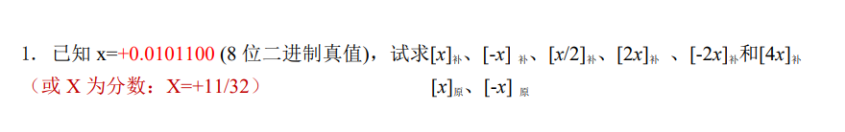
习题

Slide 2
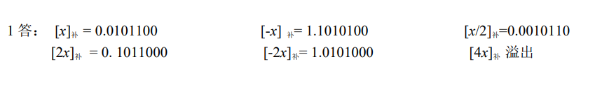
习题

Slide 3
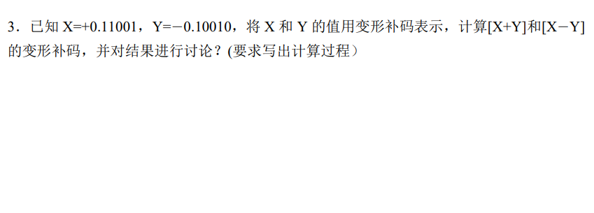
习题

Slide 4
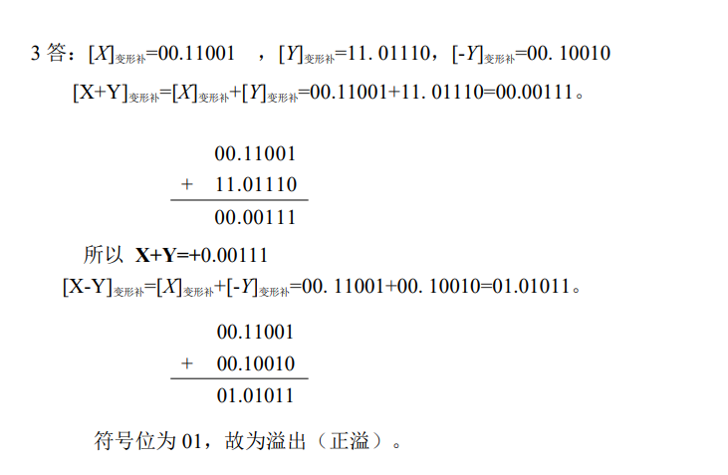
习题

Slide 5
习题
已知某机浮点数表示格式如下：
 | 11 | 10 6 | 5 0
 | 数符 | 阶 码 | 尾 数
其中，浮点数尾数和阶码的基值均为2，阶码和尾数均用补码表示。
设有两个十进制数X＝-14，Y＝+20，（X=+12.75, Y=-6.625）
⑴ 请写出X和Y的机器数形式。
⑵ 请按浮点加减法的运算规则计算[X+Y]_{补}的结果（要求写出详细运算步骤）。

Slide 6
习题
已知某机浮点数表示格式如下：
 | 11 | 10 6 | 5 0
 | 数符 | 阶 码 | 尾 数
其中，浮点数尾数和阶码的基值均为2，阶码和尾数均用补码表示。
设有两个十进制数X＝-14，Y＝+20，（X=+12.75, Y=-6.625）
⑴ 请写出X和Y的机器数形式。
⑵ 请按浮点加减法的运算规则计算[X+Y]_{补}的结果（要求写出详细运算步骤）。
把X和Y转换成机器数形式：
【分析： X=-14=-1110B=-0.111×2⁴ Y=+20=10100B=+0.101×2⁵】
(1) X=1 00100 001000， Y=0 00101 101000
（2）进行X+Y运算：
对阶：小阶向大阶对齐 X= 1 00101 100100
尾数相加： X+Y=0 00101 001100
结果规格化： X+Y=0 00011 110000 （尾数左移2位，阶减2）
所以 X+Y=+0.11×2⁺⁰⁰¹¹ =+0.11×2³ =+110B= +6
(本题验证：X=-14，Y=+20，X+Y=+6。结果正确)

Slide 7
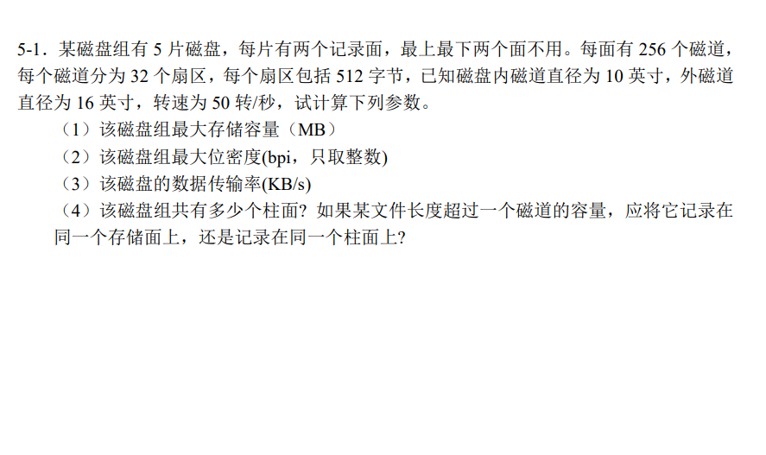
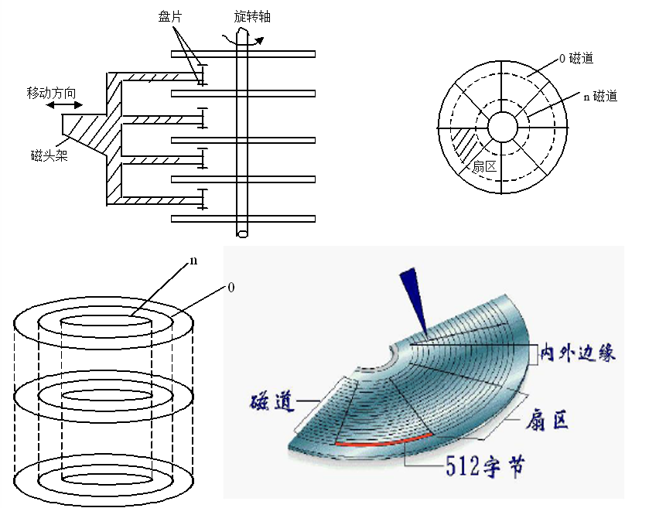
习题

Slide 8
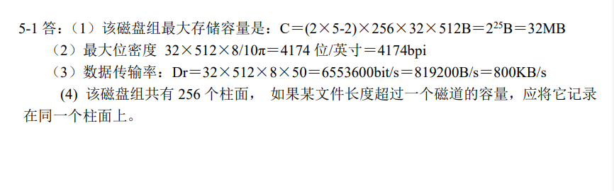
习题

Slide 9
例：设某磁盘由8片盘组成，其中最上面和最下面两面不记录信息，已知该盘每个记录面共有1024个磁道，每个磁道有64个扇区。磁盘转速为6000转/分，平均寻道时间为12ms，启动延迟为1ms。假设磁盘最内圈直径为5cm，最外圈直径为10cm。
⑴ 计算磁盘的容量；
⑵ 判断磁盘地址需要多少位；
⑶ 计算磁盘的数据传输率；
⑷ 计算读写一个扇区的数据需要的平均访问时间；
⑸ 计算该盘的道密度，最小位密度和最大位密度。

Slide 10
解：⑴磁盘的容量（非格式化容量）为：
C＝记录面×磁道数/面×扇区数/道×字节数/扇区
＝14×1024×64×512（字节）＝448MB
⑵ 磁盘的地址格式为：
磁盘地址需要20位。
柱面号 (1024个柱面) 10bits | 盘面号 (16个盘面) 4bits | 扇区号 (64个扇区/面) 6bits

Slide 11
⑶ 数据传输率为：
Dr＝每一磁道的容量×每秒转数 ＝64×512×6000/60秒＝3200KB/S
⑷ 平均访问时间
＝平均寻道时间＋平均旋转时间＋传送一个扇区数据所需的时间＋启动延迟
＝12＋ ＋ ＋1＝18.16毫秒

Slide 12
⑸ 磁道密度＝ ＝409.6道/厘米
最小位密度＝ ＝834.9位/毫米
最大位密度＝ ＝1669.7位/毫米

Slide 13
硬盘的CHS
柱面（Cylinder）
磁头（Head）
扇区（Sector）
只要知道了硬盘的CHS的数目，即可确定硬盘的容量。
绝对扇区：以柱面/磁头/扇区表示的磁盘地址，又称物理磁盘地址

Slide 14
磁盘地址的表示：
圆柱面号 | 盘面号 | 扇区号
例如，若某盘片组有8个记录面，每个盘面分成256条磁道，8个扇区；当主机要访问其中第5个记录面上，第65条磁道，第7个扇区的信息时，则主机应向磁盘控制器提供如下的地址信息：
01000001 101 111

Slide 15
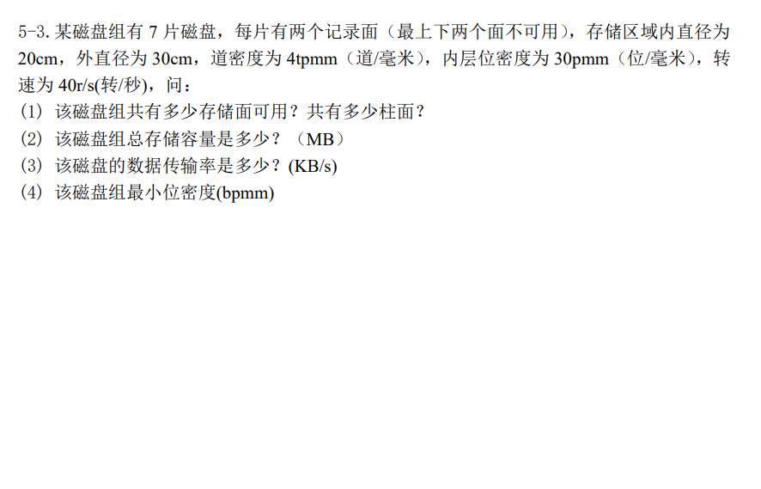
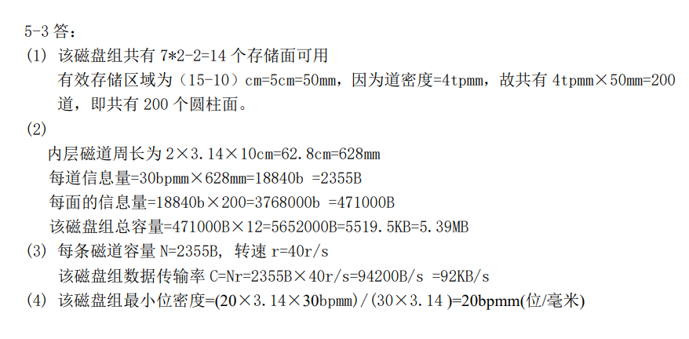
习题

Slide 16
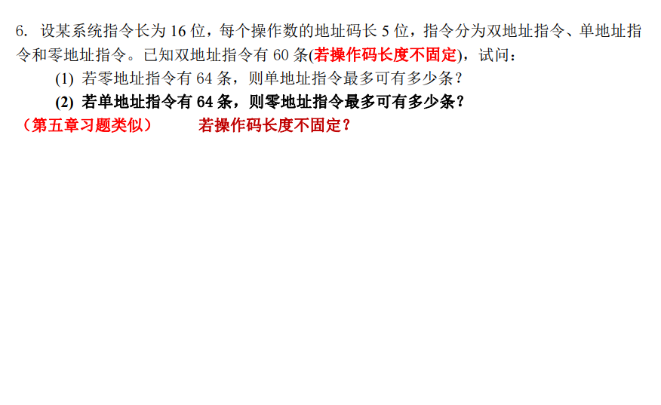
习题

Slide 17
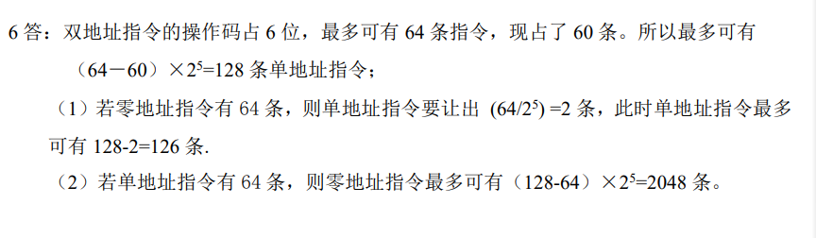
习题

Slide 18
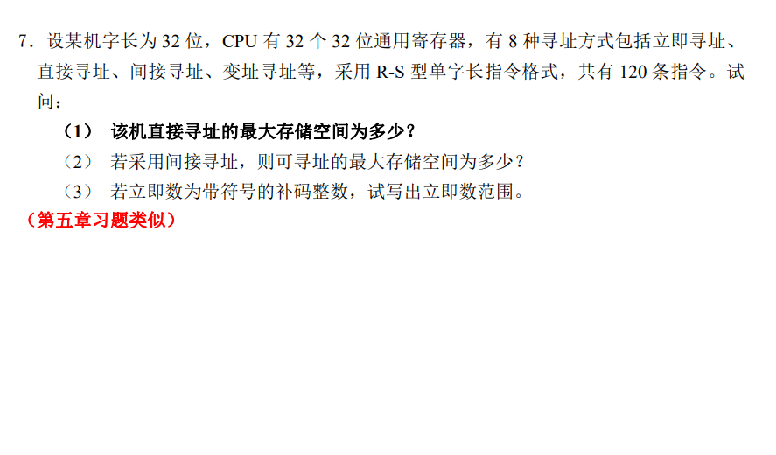
习题

Slide 19
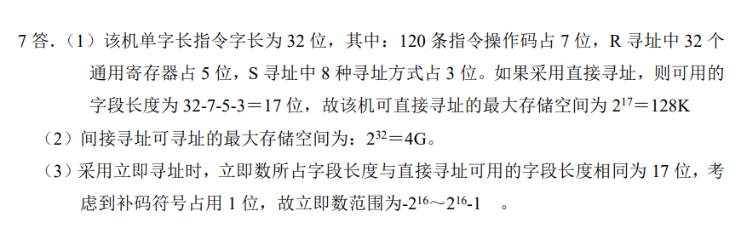
习题

Slide 20
习题
某机采用微程序控制方式，微指令字长30位，采用分组译码方法表示不同微命令，后继微指令地址采用断定方式。共有微命令40个，构成5个互斥类，各包含3个、4个、8个、10个和15个微命令，控制微程序转移的条件有4个，每个条件占1位（由测试字段表示）。
（1）分析出5个互斥类控制字段分别用几位二进制数编码？
（2）设计出微指令的具体格式。
（3）控制存储器的容量应为多少？

Slide 21
习题
某机采用微程序控制方式，微指令字长30位，采用分组译码方法表示不同微命令，后继微指令地址采用断定方式。共有微命令40个，构成5个互斥类，各包含3个、4个、8个、10个和15个微命令，控制微程序转移的条件有4个，每个条件占1位（由测试字段表示）。
（1）分析出5个互斥类控制字段分别用几位二进制数编码？
（2）设计出微指令的具体格式。
（3）控制存储器的容量应为多少？
（1）5个互斥类控制字段分别用2、3、4、4和4位，共17位。
（2）下地址字段=30-17-4=9位
微指令的具体格式：操作控制字段17位+测试字段4位+下地址字段9位
（3）控制存储器的容量：512*30位=2^9*30

Slide 22
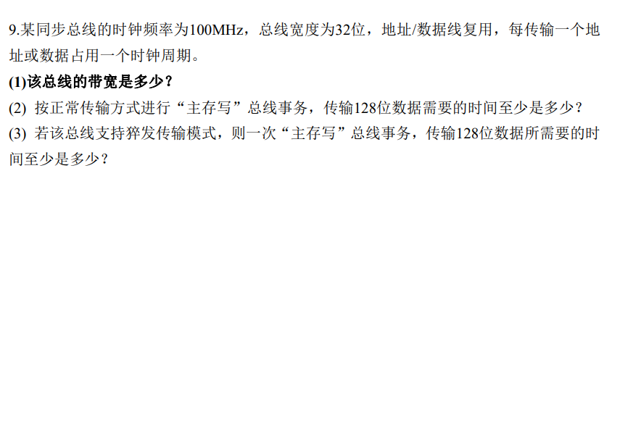
习题

Slide 23
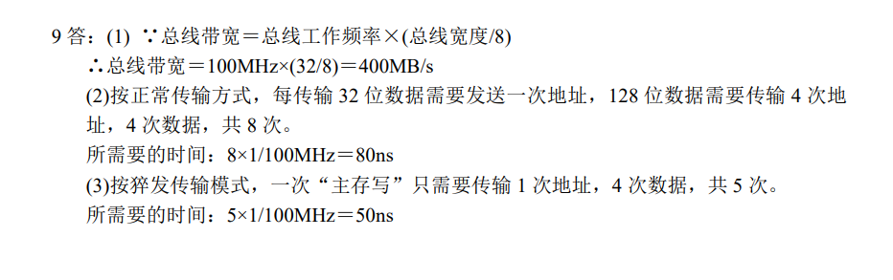
习题

Slide 24
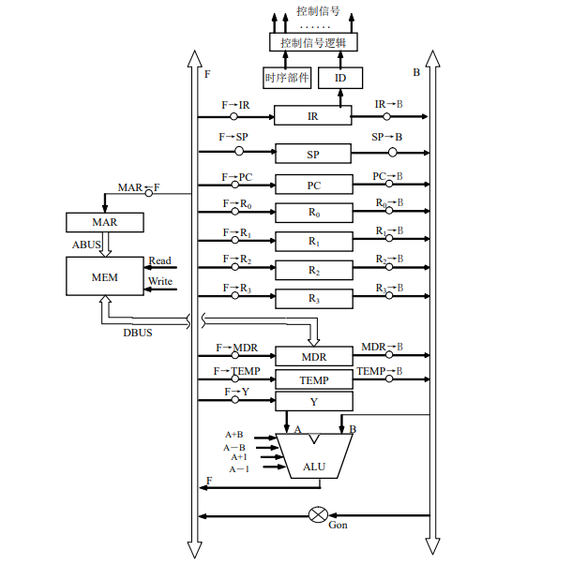
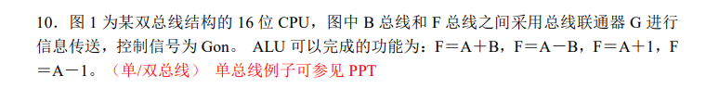
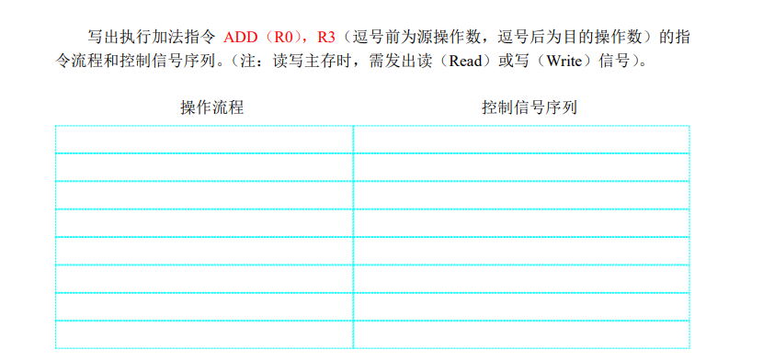
习题

Slide 25
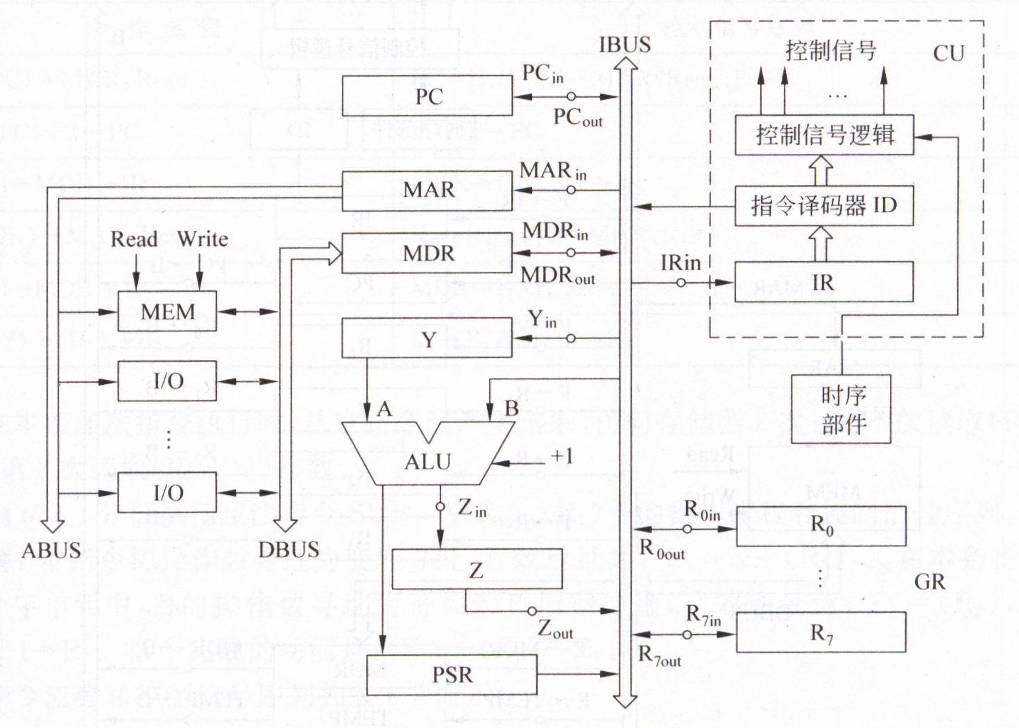
例：分析单总线结构CPU中，指令ADD (R₁) ，R₀的指令流程。

Slide 26
指令流程如下：
(1)(PC)→MAR，Read，PC→Y ；送指令地址，读主存
(2) (M→MDR)→IR ，(Y)+1 →Z ；取指令到IR, PC＋1暂存Z
(3) (Z)→PC ；PC＋1→PC
(4)(R₁)→MAR，Read ；送源操作数地址
(5) (M→MDR)→Y ；取出源操作数到Y中
(6)(Y)＋(R₀)→Z ；执行加法运算，结果暂存Z
(7)(Z)→R₀ ；加法结果送回目标寄存器
ADD (R₁) ，R₀

Slide 27
操作流程和控制信号序列
操作流程 | 控制信号序列
(1) (PC)→MAR，Read,PC→Y | PCout、MARin、Read、Yin
(2) (MDR)→IR, (Y)+1→Z | MDRout、IRin、A+1（INC）、Zin
(3) (Z) →PC | Zout、PCin
(4) (R1)→MAR，Read | R1out、MARin、Read
(5) (MDR)→Y | MDRout、Yin
(6) (Y)+(R0)→Z | R0out、A+B(ADD)、Zin
(7) (Z) →R0 | Zout、R0in
单总线时： ADD (R1),R0（共7步）

Slide 28

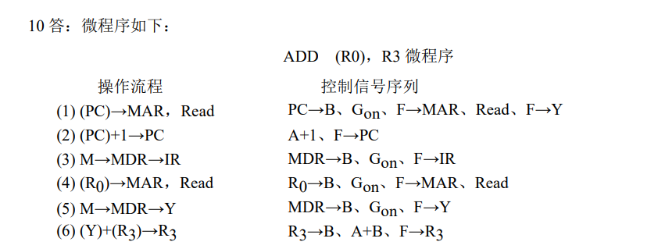
习题

Slide 29
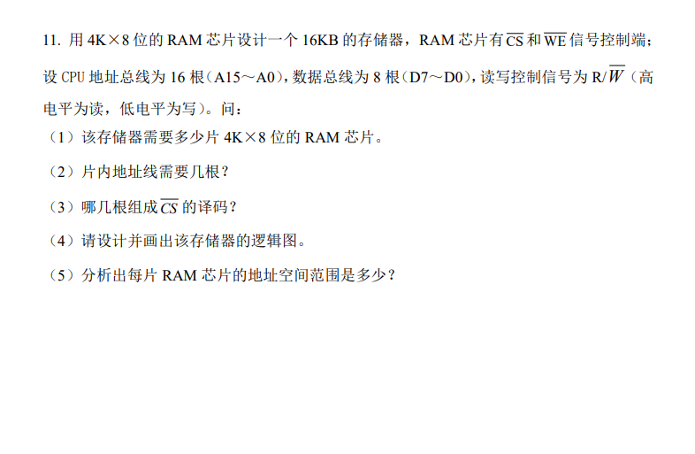
习题

Slide 30
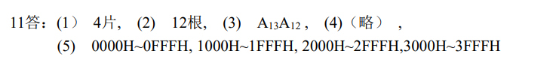
习题

Slide 31
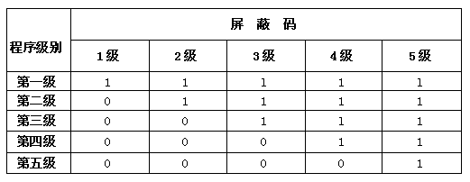
例：优先级顺序为 1→2→3→4→5 时的屏蔽码
习题

Slide 32
中断源 用户程序 中断服务程序
1 2 3 4 5
1，2，4
3
1，5
(1) 中断1，2，4 提出请求；
(2) 在处理中断4过程中，又有中断3提出请求；
(3) 在处理中断3时，又出现1，5中断请求。
time

Slide 33
习题
有一个4K×32位的存储器，由1K×8位的存储芯片构成，设计此存储体组成框图及写出地址划分。

Slide 34
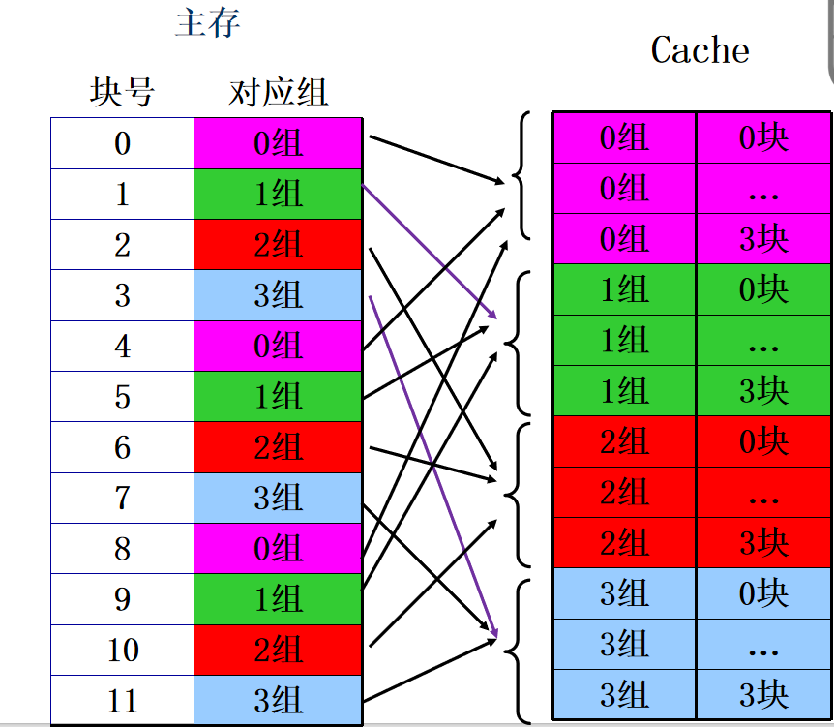
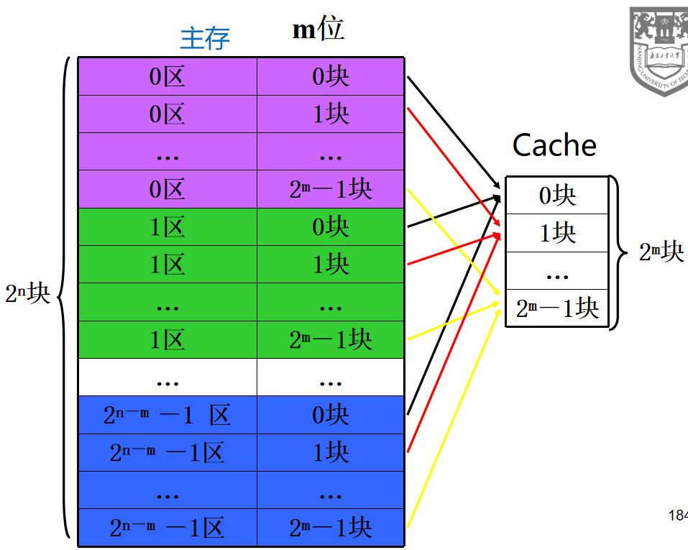
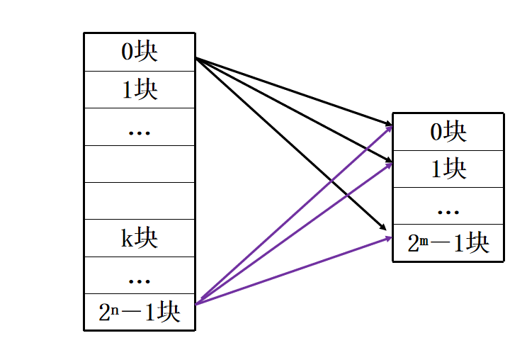
Cache部分
直接映像
某一 主存块 只能固定 映射到 某一 缓存块
全相联
某一 主存块 能 映射到 任一 缓存块
组相联
某一 主存块 能 映射到 某一 缓存 组 中的 任一块

Slide 35
例：某采用组相联映像的主存-Cache系统中，主存容量为1MB，Cache的容
量为16KB，按256B分块，Cache采用4路组相联。
(1) 确定主存、Cache的地址结构。
(2) 若主存地址为ABCDEH的单元要装入Cache，应装在Cache什么地址对应
的单元中？
解： (1) ∵1MB＝2²⁰B，∴主存地址长度为20位；
∵块大小为256B＝2⁸B，∴块内偏移地址长8位；
主存可分为2²⁰/2⁸＝2¹²个块。
∵16KB＝2¹⁴B，∴Cache地址长度为14位；其中块内偏移地址长8位；
Cache可分为2¹⁴/2⁸＝2⁶个块。
∵Cache中每组包含4块，∴Cache共分为2⁶/4＝16组；
Cache的组地址长度为4位，主存的组地址长度也为4位；
标识（组内块）地址为2位。

Slide 36
主存与Cache地址
8
4
8
主存地址
标识（组内块号） | 组号 | 块内偏移量
12
Cache地址
组号 | 组内块号 | 块内偏移量
4
2
6
8

Slide 37
(2) 主存地址ABCDEH写成二进制是：
1010 1011 1100 1101 1110
因此主存ABCDEH单元只能装入Cache的第1100组中，该组中共有4块，对应的Cache块地址是： 110000 ， 110001 ，110010，110011。主存CH组中的块，可以在Cache的CH组中任意存放。
组内块号
组号
块内偏移量

Slide 38
∵Cache的块内偏移地址与主存块内偏移地址一致，
∴主存地址ABCDEH有可能装入的Cache地址有4种：
110000 1101 1110＝30DEH
110001 1101 1110＝31DEH
110010 1101 1110＝32DEH
110011 1101 1110＝33DEH

Slide 39
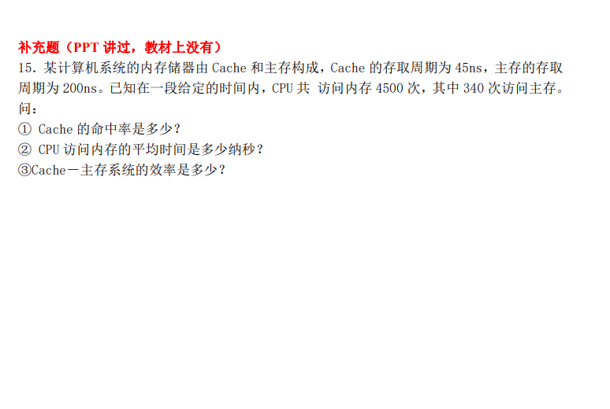
习题

Slide 40
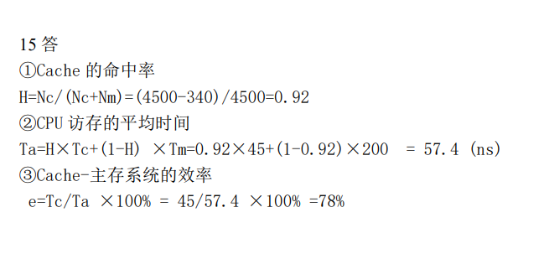
习题

Slide 41
THE END

